Slide 1
2019数学建模讲义
1. CUMCM历年赛题的简析
2. CUMCM近几年赛题的剖析
3. 参加数学建模竞赛的方法
4. 数学建模竞赛的思维过程
５. 数学建模竞赛的策略与实践
2019/7/7
1

Slide 2
2014数学建模讲义
6. 统计建模案例
7. 评价建模案例
2019/7/7
2

Slide 3
2014数学建模讲义
1. CUMCM历年赛题的简析
2019/7/7
3

Slide 4
一、CUMCM历年赛题的简析
数学建模竞赛的规模越来越大,水平越来越高；
竞赛的水平主要体现在赛题水平；
赛题的水平主要体现：
（１）综合性、实用性、创新性、即时性等；
（２）多种解题方法的创造性、灵活性、开放性等；
（３）海量数据的复杂性、数学模型的多样性、求解结果的不确定性等。
纵览20年的本科组40个题目(专科组21个)，从问题的实际意义、解决问题的方法和题目类型三个方面作一些简单的分析。
2019/7/7
4

Slide 5
一、CUMCM历年赛题的简析
1. CUMCM 的历年赛题浏览：
1992年:(Ａ)作物生长的施肥效果问题(北理工：叶其孝）
(B)化学试验室的实验数据分解问题（复旦：谭永基）
1993年:(Ａ)通讯中非线性交调的频率设计问题（北大:谢衷洁）
(Ｂ)足球甲级联赛排名问题（清华：蔡大用）
1994年:(Ａ)山区修建公路的设计造价问题（西电大：何大可）
(Ｂ)锁具的制造、销售和装箱问题（复旦:谭永基等）
1995年:(Ａ)飞机的安全飞行管理调度问题（复旦:谭永基等）
(Ｂ)天车与冶炼炉的作业调度问题（浙大:刘祥官等）
2019/7/7
5

Slide 6
一、CUMCM历年赛题的简析
1. CUMCM 的历年赛题浏览：
1996年:(A)最优捕鱼策略问题（北师大：刘来福）
(B)节水洗衣机的程序设计问题（重大：付鹂）
1997年:(A)零件参数优化设计问题（清华：姜启源）
(B)金刚石截断切割问题（复旦：谭永基等）
1998年:(A)投资的收益和风险问题（浙大：陈淑平）
(B)灾情的巡视路线问题（上海海运学院:丁颂康）
1999年:(A)自动化机床控制管理问题（北大：孙山泽）
(B)地质堪探钻井布局问题（郑州大学：林诒勋）
(C)煤矸石堆积问题（太原理工大学：贾晓峰）
2019/7/7
6

Slide 7
一、CUMCM历年赛题的简析
1. CUMCM 的历年赛题浏览：
2000年:(A)DNA序列的分类问题（北工大：孟大志）
(B)钢管的订购和运输问题（武大：费甫生）
(C)飞越北极问题（复旦：谭永基）
(D)空洞探测问题（东北电力学院：关信）
2001年:(A)三维血管的重建问题（浙大：汪国昭）
(B)公交车的优化调度问题（清华：谭泽光）
(C)基金使用计划问题（东南大学：陈恩水）
2002年:(A)汽车车灯的优化设计问题（复旦:谭永基等）
(B)彩票中的数学问题（信息工程大学：韩中庚）
(D) 球队的赛程安排问题（清华大学：姜启源）
2019/7/7
7

Slide 8
一、CUMCM历年赛题的简析
1. CUMCM 的历年赛题浏览
2003年:(A)SARS的传播问题（集体）
(B)露天矿生产的车辆安排问题（吉林大：方沛辰）
(D)抢渡长江问题（华中农大：殷建肃）
2004年:(A)奥运会临时超市网点设计问题(北工大：孟大志)
(B)电力市场的输电阻塞管理问题(浙大:刘康生）
(C)酒后开车问题（清华大学：姜启源）
(D)公务员的招聘问题（信息工程大学：韩中庚）
2005年:(A)长江水质的评价与预测问题（信息工大:韩中庚）
(B)DVD在线租赁问题（清华大学：谢金星等）
(C) 雨量预报方法的评价问题（复旦：谭永基）
2019/7/7
8

Slide 9
一、CUMCM历年赛题的简析
1. CUMCM 的历年赛题浏览
2006年:(A)出版社的资源管理问题（北工大:孟大志）
(B)艾滋病疗法的评价及预测问题（天大：边馥萍）
(C)易拉罐形状和尺寸的设计问题（北理工：叶其孝）
(D)煤矿瓦斯和煤尘的监测与控制问题
（信息工程大学：韩中庚）
2007年:(A)中国人口增长预测问题（清华大学:唐云）
(B)“乘公交，看奥运”问题（吉大：方沛辰，
国防科大：吴孟达）
(C)“手机套餐”优惠几何问题(信息工程大学:韩中庚)
(D)体能测试时间的安排问题(首都师大:刘雨林)
2019/7/7
9

Slide 10
一、CUMCM历年赛题的简析
1. CUMCM 的历年赛题浏览
2008年:
(A)数码相机定位问题 （复旦大学:谭永基）
(B)高等教育学费标准探讨问题（北京理工：叶其孝）
(C)地面搜索问题 （西北工业大学：肖华勇）
(D)NBA赛程的分析与评价问题（清华大学：姜启源）
2009年:
(A)制动器试验台的控制方法问题（吉林大学:方沛辰）
(B)眼科病床的合理安排问题 （国防科大:吴孟达）
(C)卫星和飞船的跟踪测控问题 （西安交大：周易仓）
(D)会议筹备问题 （福州大学：王宏健）
2019/7/7
10

Slide 11
一、CUMCM历年赛题的简析
1. CUMCM 的历年赛题浏览
2010年:
(A）储油罐的变位识别与罐容表标定问题
（信息工程大学:韩中庚）
(B)2010年上海世博会影响力的定量评估问题
（IBM中国研究院：杨力平）
(C)输油管的布置问题
（上海海事大学：丁颂康）
(D)对学生宿舍设计方案的评价问题
（贵州大学：陈叔平）
2019/7/7
11

Slide 12
一、CUMCM历年赛题的简析
1. CUMCM 的历年赛题浏览
2011年:
(A）城市表层土壤重金属污染分析问题
（山东理工大学：李功胜）
（复旦大学:蔡志杰）
(B)交巡警服务平台的设置与调度问题
（信息工程大学:韩中庚）
（后勤工程学院：但 琦）
(C)企业退休职工养老金制度的改革问题
(济南大学:许振宇) (D)天然肠衣搭配问题 （复旦大学:陆立强）
2019/7/7
12

Slide 13
一、CUMCM历年赛题的简析
1. CUMCM 的历年赛题浏览
2012年:
(A）葡萄酒的评价
(B) 太阳能小屋设计
2013年:
(A）车道被占用对城市道路通行能力的影响
(B) 碎纸片的拼接复原
2014年:
(A）嫦娥三号软着陆轨道设计与控制策略
(B) 创意平板折叠桌
2019/7/7
13

Slide 14
一、CUMCM历年赛题的简析
1. CUMCM 的历年赛题浏览
2015年:
(A）计太阳影子定位
(B) “互联网+”时代的出租车资源配置
2016年:
(A）系泊系统的设计
(B)小区开放对道路通行的影响
2019/7/7
14

Slide 15
一、CUMCM历年赛题的简析
1. CUMCM 的历年赛题浏览
2017年:
(A）CT系统参数标定及成像
(B) “拍照赚钱”的任务定价
(C) 颜色与物质浓度辨识
2018年:
(A）高温作业专用服装设计
(B) 智能RGV的动态调度策略
(C) 大型百货商场会员画像描绘
2019/7/7
15

Slide 16
一、CUMCM历年赛题的简析
2、从问题的解决方法上分析
涉及到的数学建模方法：
几何理论、微积分、组合概率、统计（回归）分析、优化方法(规划)、图论与网络优化、综合评价、插值与拟合、差分计算、微分方程、排队论、模糊数学、随机决策、多目标决策、随机模拟、灰色系统理论、神经网络、时间序列、机理分析等方法。
2019/7/7
16

Slide 17
2014数学建模讲义
2. CUMCM近几年赛题的剖析
2019/7/7
17

Slide 18
二、CUMCM历年赛题的简析
2、从问题的解决方法上分析
最多的是优化方法和概率统计的方法.
优化方法共25个题，占总数的62.5%，其中整数规划5个，线性规划6个，非线性规划16个,多目标规划8个。
概率统计方法19个题，占47.5%，几乎平均每年至少有一个题目用到概率统计的方法。
插值与拟合方法有8个；
图论与网络优化方法有7个；
综合评价方法至少有７个；
2019/7/7
18

Slide 19
二、CUMCM历年赛题的简析
2、从问题的解决方法上分析
神经网络方法有4个；
灰色系统理论有4个;
时间序列方法至少有3个;
机理分析方法和随机模拟都多次用到;
其他的方法都至少用到一次。
大部分题目都可以用两种以上的方法,即综合性较强的题目有34个，占85%以上。
2019/7/7
19

Slide 20
二、CUMCM历年赛题的简析
3、从问题的题型上分析
（1）“即时性”较强的问题有14个,占35%：
93B:足球队排名问题； 98B:灾情巡视路线问题；
00A:DNA序列分类问题； 00B:钢管订购与运输问题；
01B:公交车的调度问题；02B:彩票中的数学问题；
03A:SARS的传播问题；
04A:奥运会临时超市网点设计问题;
04B:电力市场的输电阻塞管理问题;
05A:长江水质的评价和预测问题;
07B:“乘公交,看奥运”问题;
08B:高等教育学费探讨问题;
10B:上海世博会影响力的定量评估；
11B：交巡警服务平台的设置与调度。
什么叫即时性呀?今年的即时性问题是什么?
2019/7/7
20

Slide 21
二、CUMCM历年赛题的简析
3、从问题的题型上分析
(2)理论性较强的问题有18个,占45%
04A,94B,95A,96A,97A,98B,99A,00B,01A, 02A,03A,04B,06B,07A,08A,09A,10A,11A。
(3)实用性较强的问题有21个,占52.5% 93A,94B,95B,96B,98B,99B,00B,01A,01B, 02B,03A,04B,05A,05B,06A,06B,07B,09A, 10A,11A,11B.
2019/7/7
21

Slide 22
二、CUMCM历年赛题的简析
3、从问题的题型上分析
(4)算法要求强的问题有10个,占25% 95A,97B,99B,00A,00B,05B,07B,10A,11A,11B。
(5)数据量大的问题有17个,占42.5%
00A,00B,01A,01B,02B,03A,04A,04B,05A,05B，06A,06B,07B,09B,10A,11A,11B.
2019/7/7
22

Slide 23
二、CUMCM历年赛题的简析
4、近几年题目的特点
(1)综合性：一题多解，方法融合，结果多样， 学科交叉。
(2)开放性：题意的开放性，思路的开放性，方法的开放性，结果的开放性。
(3)实用性：问题和数据来自于实际，解决方法切合于实际，模型和结果可以应用于实际。
(4)即时性：国内外的大事，社会的热点，生活的焦点，近期发生和即将发生被关注的问题。
(5)数据结构的复杂性：数据的真实性，数据的海量性，数据的不完备性，数据的冗余性。
2019/7/7
23

Slide 24
二、CUMCM近几年赛题的剖析
96A 最优捕鱼策略：微分方程，积分，非线性规划
96B 节水洗衣机：非线性规划
97A 零件参数设计：微积分，非线性规划，随机模拟
97B 截断切割：组合优化，几何变换，枚举，蒙特卡罗，递归，最短路
2019/7/7
24

Slide 25
二、CUMCM近几年赛题的剖析
98A 投资收益与风险：线性规划，非线性规划
98B 灾情巡视：最小生成树，Hamilton圈，旅行商问题
99A 自动化车床：积分，概率分布，随机模拟，分布拟合度检验
99B 钻井布局：几何变换， 枚举，最大完全子图，混合整数规划
2019/7/7
25

Slide 26
二、CUMCM近几年赛题的剖析
00A DNA分类：神经网络，最小二乘拟合，统计分类
00B 管道订购：最短路，二次规划
01A 血管的三维重建：数据挖掘与拟合
01B 公交车调度：非线性规划
02A 车灯光源优化设计：最优化
02B 彩票中的数学：概率与优化
2019/7/7
26

Slide 27
二、CUMCM近几年赛题的剖析
(1)2011Ａ：城市表层土壤重金属污染分析问题
题型：属于社会事业类问题，解决方法：
利用样条插值得到污染物的空间分布情况，通过相关分析、因子分析、主成份分析、聚类分析等方法确定主要的污染源和原因；分析建立对流与扩散方程，通过搜索求解得到污染源的位置。
特点：问题复杂、多种方法的综合运用，实用性较强、数据量大、编程能力要求高，难度较大。
方法：数据插值、数据处理、统计分析、偏微分方程的反问题。
结果：不唯一，但有一定范围。
2019/7/7
27

Slide 28
二、CUMCM近几年赛题的剖析
（２）2011B：交巡警服务平台的设置与调度问题
题型：属于社会事业类问题。利用网络优化中的最短路算法等确定各路口的最短路矩阵和各平台的工作量，以到达各路口的时间最短和各平台工作均衡为目标建立优化模型给出各平台的管辖范围。建立指派模型给出全封锁方案。以尽量三分钟内到达和工作量均衡确定需增设平台。对全市的情况类似处理，最佳围堵方案较复杂。
特点：即时性的问题，数据复杂、方法多样、对算法设计和编程计算要求高。
方法：数据处理、网络优化、0-1规划、多目标规划、非线性规划、启发式算法等。
2019/7/7
28

Slide 29
二、CUMCM近几年赛题的剖析
(3)2010Ａ：储油罐的变位识别与罐容表标定问题
题型：属于机械设计与控制类问题，解决方法：
利用多元微积分、参数估计、优化计算等方法，确定罐体变位的影响效果，计算罐内不同油位高度的油量和变位影响、根据所给数据反演变位参数，最后给出罐容表的标定结果。
特点：对微积分的计算能力要求较高，实用性较强、数据量大、编程能力要求高。
方法：微积分的计算、参数估计、数据处理、优化计算。
结果：不唯一，但有一定范围。
2019/7/7
29

Slide 30
二、CUMCM近几年赛题的剖析
（4）2010B：上海世博会影响力的定量评估问题
题型：属于经济管理类问题，利用多种不同方法可以从不同的侧面来研究世博会的影响力，特别是关注长远的影响力问题。如：社会、环保、卫生、科技、交通、旅游、经济等侧面。根据所查到的数据利用多种方法分析评估预测其影响力。
特点：开放性的问题，方法多样、数据难找、表述不严谨。
方法：数据处理、数据拟合、综合评价、预测方法等。
结果：百花齐放。
2019/7/7
30

Slide 31
二、CUMCM近几年赛题的剖析
(5)2009Ａ：制动器试验台的控制方法分析问题
题型：属于机械设计与控制类问题，解决方法：
利用转动惯量计算和总能量守恒等物理知识，借助于差分方法和机理分析方法建模分析研究汽车制动器试验台的控制问题。
特点：实用性较强、专业性强、方法较单一,过于程序化。
方法：物理定律的应用，差分计算和机理分析
结果：基本唯一。
2019/7/7
31

Slide 32
二、CUMCM近几年赛题的剖析
（6）2009B：眼科病床的合理安排问题
题型：属于经济管理类问题，利用一般排队模型M/G/C，并借助于简单统计分析来解决眼科医院的手术和病床的安排问题。
特点：随机性问题，似真非真、确定数据、方法较单一。
两个误导：“评价”和“仿真”！
方法：统计分析，排队论，数据检验。
结果：正确的方法基本唯一。
2019/7/7
32

Slide 33
二、CUMCM近几年赛题的剖析
（7）2008Ａ：数码相机定位问题
题型：属于工业电子通信类问题，解决方法主要有两类：一是利用成像映射几何特征，作椭圆的公切线求出圆心；二是利用成像映射建立靶标和圆心所满足的非线性方程模型，通过优化计算求解。
特点：实用性较强、方法较单一,要求分析细致,模拟检验,圆心不是质心。
方法：空间解析几何，非线性规划。
结果：基本唯一。
2019/7/7
33

Slide 34
二、CUMCM近几年赛题的剖析
（8）2008B：高等教育学费标准探讨问题
题型：属于社会事业类问题，主要是要求收集相关数据、分析相关因素、选择相关方法、建立相关模型、得到相关结果。
特点：开放性强、方法多样。
方法：统计计算、综合评价、多目标优化、神经网络、微分方程、层次分析等 。
结果：百花齐放。
2019/7/7
34

Slide 35
二、CUMCM近几年赛题的剖析
（9）2007Ａ：中国人口的增长预测问题
题型：属于社会事业问题，主要是利用人口发展方程(离散或连续)预测人口的增长,并分析人口的流动、老龄化等问题的影响。
特点：实用性较强、要求分析细致，论文写作水平要求高，方法单一。
方法：差分方程，或微分方程，加随机模拟。
结果：基本唯一。
2019/7/7
35

Slide 36
二、CUMCM近几年赛题的剖析
（10）2007B：“乘公交，看奥运”问题
题型：属于交通运输管理问题，主要是为了“研制开发公交线路查询系统”研究问题，即包括换乘次数、最佳出行线路的选择模型和算法设计，要保证能满足各种不同乘客的需求。
特点：海量数据、数据结构复杂、综合性和实用性强、开放性较强。
方法：优化方法，包括多目标规划、网络优化、优化求解算法的设计等。
结果：不唯一，但有一定的范围。
2019/7/7
36

Slide 37
二、CUMCM近几年赛题的剖析
（11）2006Ａ：出版社的资源配置问题
题型：属于生产管理问题，包括生产资源开发利用和人力资源的合理分配问题，即要考虑经济效益，又要考虑社会效益。
特点：海量数据、数据不完备（冗余）、数据结构复杂、综合性和实用性强、开放性较强。
方法：优化方法，包括线性规划、非线性规划、多目标规划、模糊优化和网络优化等。
结果：不唯一。
2019/7/7
37

Slide 38
二、CUMCM近几年赛题的剖析
(12) 2006Ｂ：艾滋病疗法的评价及预测问题
题型：属于生物医学的管理问题，包括过去治疗方法的评价与未来治疗效果的预测问题。
特点：大数据量、数据的残缺、数据结构较复杂综合性强、实用性和开放性也较强。
方法：主题方法统计回归拟合，其他方法包括线性插值、二次插值、二次和三次曲线拟合方法，结合优化模型实现。有的用灰色预测、时间序列、模糊评价、神经网络等预测方法都有一定的问题。
结果：不唯一，也不是主要问题。
2019/7/7
38

Slide 39
二、CUMCM近几年赛题的剖析
(13) 2005A：长江水质的评价与预测问题
题型：属于社会事业和管理问题，主要包括长江水质现状的评价、未来污染的发展趋势与控制措施等的问题。
特点：数据量大、数据冗余、结构复杂，即时性、综合性、实用性和开放性强。
方法：数据的处理、综合评价、微分方程、回归拟合、灰色关联分析与预测、时间序列和神经网络等。
结果：不唯一，有些结果在一定的范围和确定的趋势。
2019/7/7
39

Slide 40
二、CUMCM近几年赛题的剖析
(14) 2005B：DVD的在线租赁问题
题型：属于经济管理问题，主要包括DVD的采购计划、客户在线订单的处理、DVD的合理分配，以及网站的科学管理等问题。
特点：海量数据、结构复杂，综合性、实用性和开放性强，算法要求强。
方法：概率统计、大规模随机整数规划（线性或非线性）、网络优化、随机决策分析等。
结果：不唯一，有些结果在一定的范围。
2019/7/7
40

Slide 41
二、CUMCM近几年赛题的剖析
(15) 2004A：奥运会临时超市网点的设计问题
题型：属于社会事业问题，主要包括观众的出行、用餐和购物的规律，各商区人流分布规律,以及各商区的大小超市的设计数量等问题。
特点：海量数据、数据冗余、结构复杂，即时性、综合性、实用性和开放性强。
方法：数据的处理、统计分析、数据挖掘、数学规划等。
结果：不唯一，对结果没有明确要求。
2019/7/7
41

Slide 42
二、CUMCM近几年赛题的剖析
(16) 2004B：电力市场的输电阻塞管理问题
题型：属于社会事业和经济管理问题，主要包括各发电机组的出力计算方法、报价的清算方法、出力分配方案和阻塞的调整等问题。
特点：数据量大、结构较复杂，即时性、综合性、实用性和开放性强。
方法：统计分析、多元线性回归、线性与非线性规划等。
结果：不唯一，但有大体上合理的范围。
2019/7/7
42

Slide 43
2014数学建模讲义
3. 参加数学建模竞赛的方法
2019/7/7
43

Slide 44
三、参加数学建模竞赛的方法
常用数学建模方法有哪些？
参加数学建模需要具备哪些知识和能力？
现在我们应该做些什么？
成功参加竞赛的条件是什么？
如何写好竞赛论文？
竞赛中应该注意什么问题？
当然可以，只要你有信心、有能力、肯下功夫，一定能成功！
我的学习成绩不太好，可以参加建模吗？
2019/7/7
44

Slide 45
三、参加数学建模竞赛的方法
“基础永远是第一位的”,
“收获永远与投入成正比”!
Mathematical modeling cannot be learned by reading books or listening to lectures, but only by doing!----Practice!
2019/7/7
45

Slide 46
三、参加数学建模竞赛的方法
1.数学建模所需要的方法和知识
数学建模常用的方法：
机理分析、数据处理、综合评价、微分方程、差分方程、概率统计、插值与拟合、优化方法等。
数学建模应具备的数学知识：
高等数学（微积分）、微分方程、基本运筹学、线性代数、概率统计、数值计算等。
哇噻,这太雷人了吧!
那我岂不成天才了!
进一步拓展的知识：
图论与网络优化、排队论、模糊数学、随机决策、多目标决策、随机模拟、灰色系统理论、神经网络、时间序列等。
2019/7/7
46

Slide 47
三、参加数学建模竞赛的方法
2.数学建模所需要的条件
首先要有兴趣，兴趣是第一位的；
♥Intrest是105分 ♥ Attitude是100分♥ Hard work是98分♥ Knowledge是96分♥ Luck是47分
其次要有信心、爱心、决心、苦心和一颗平常心；
然后要有广泛的知识面、灵活的头脑、良好合作精神、一定的计算技能、妙趣横生的文字表达能力等等。
2019/7/7
47

Slide 48
三、参加数学建模竞赛的方法
3.数学建模竞赛需要做的工作
扩展知识面，打牢基础，注意要“广、浅、新”。
组织兴趣小组，集体讨论，相互促进，共同提 高， 培养团队精神。
熟练计算机的操作，掌握一门语言，或一 种工具软件的使用，最主要是matlab和lingo。
选读优秀论文，练习论文写作，提高写作能力。
2019/7/7
48

Slide 49
2014数学建模讲义
4. 数学建模竞赛的思维过程
2019/7/7
49

Slide 50
四、数学建模竞赛的思维过程
数学建模是一种创造思维的过程
问题分析
建立模型
求解模型
模型解的
分析与检验
应用实际
论文写作
2019/7/7
50

Slide 51
四、数学建模竞赛的思维过程
1.小组群体思维方法
（1）平等地位、尊重主权、充分交流
（2）要发挥群体想像力，杜绝武断评价
（3）增强群体的责任感，不要回避责任
（4）增强群体思维能力，不要表现出无可奈何
（5）不要过于坚持原则，也不能没有原则
（6）不要完全听从指挥，也不能不听指挥
2019/7/7
51

Slide 52
2.发散性思维方法
（1）借助于一系列问题来展开思路
这个问题与什么问题相似？
如果变动某些条件将会怎样？可得到什么结果？
如果将问题分解成两个或几个部分会怎样？
重新组合又会怎样？
放大或缩小会怎样？
极限情形（或理想状态）如何？
综合问题的条件可得到什么结果？
要实现问题的目标需要什么条件？
2019/7/7
52

Slide 53
2.发散性思维方法
（2）借助于下意识的联想（灵感）来展开思路
抓住问题的个别条件或关键词展开联想或猜想;
综合所得到的联想和猜想，得到一些结论;
进一步思考找出新思路和方法.
想象力是人的最高天赋--一种把原始经历组合成具体形象的能力；一种把握层次能力；一种把感觉、梦幻和理想等对立因素融合成一个统一整体的能力。
2019/7/7
53

Slide 54
3.数学建模竞赛的实践过程
(1)问题的分析
数学建模的第一步：明确问题;分析条件和数据.
通过对问题的分析，明确问题所给的信息：
建模的目的是什么？需要解决的问题是什么？
解决问题的思路是什么？
需要做些什么工作？
可以用什么知识和方法？
问题有什么特点、限制条件？
工作的重点、难点、要点是什么？
开展工作的程序是什么？如何分工、合作？
2019/7/7
54

Slide 55
3.数学建模竞赛的实践过程
(1)问题的分析
从条件和数据可以得到什么信息？
数据的来源是否可靠？
所给条件和数据有什么意义和作用？
哪些条件是本质的？
哪些条件中可变动的？
是否需要适当补充一些条件和数据？
2019/7/7
55

Slide 56
3.数学建模竞赛的实践过程
(2)模型的建立
明确建模目的:
描述或解释现实世界的现象；预报事件是否会发生，或如何发展；优化管理、决策或控制等。
给出合理假设:
关于是否包含某些因素的假设；关于条件相对强弱的假设；关于各因素影响相对大小的假设；关于模型适用范围的假设。
模型的具体实现:
针对具体问题，利用各种可能适用的方法建立模型，力求简单、适用、准确、完善、清楚、自圆。
2019/7/7
56

Slide 57
3.数学建模竞赛的实践过程
(3)模型的求解
尽量利用自己熟悉知识和方法；
用解析方法，或数值方法，针对问题学习一些新知识和算法；
熟练掌握计算机的操作和工具软件的使用；
注意问题的针对性和适用性。
2019/7/7
57

Slide 58
3.数学建模竞赛的实践过程
(4)模型解的分析和检验
误差分析:
建模假设产生的误差；
近似求解方法产生的误差；
计算机产生的舍入误差；
测量或实验数据产生的误差等。
灵敏度分析:
某些参数的扰动对模型产生什么样的影响.
模型结果分析:
分析求解结果是否满足实际问题的需求。
2019/7/7
58

Slide 59
3.数学建模竞赛的实践过程
(5)论文的写作
论文的结构清晰、层次分明、语言流畅；
模型的表述清楚准确、重点和要点突出。
题 目
摘 要
问题的重述
问题的分析
模型假设及说明
符号使用及说明
模型的准备
模型的建立
模型的求解
解的分析与检验
模型改进方向
模型分析与评价
参考文献
附 录
2019/7/7
59

Slide 60
“数学建模与其说是一门技术，不如说它是一门艺术”。
因为技术通常都有大致章法可循，而艺术是无法归纳成普遍的准则的。
“数学建模＝技术＋艺术”。
“数学建模竞赛＝创造具有艺术色彩的 技术作品”
2019/7/7
60

Slide 61
4、数学建模竞赛论文写作方法
科技论文的写作规范
题 目
你知
道了
吗！
作者与单位
国家GB7713-87
标准：学术论
文、学位论文
和科学技术报
告的写作格式
必须含有八个
部分：
摘 要
关 键 词
引 言
正 文
结 论
参 考 文 献
2019/7/7
61

Slide 62
科技论文的写作规范
（1）题 目
（2）作者与单位
（3）摘要
（4）关键词
（5）引 言
（6）正文
（7）结 论
（8）参考文献
又称题名或标题，是论文的第一个重要信息，它是文章的一半。
要求：简短精炼、高度概括、准确得体、恰如其分，一般不超过20个汉字。
作者姓名、工作单位和所在城市、邮政编码放在题目之后。
既表明文责自负，又便于读者联系和文献检索。
2019/7/7
62

Slide 63
科技论文的写作规范
（1）题 目
（2）作者与单位
（3）摘要
（4）关键词
（5）引 言
（6）正文
（7）结 论
（8）参考文献
摘要：论文研究的目的和重要性、研究的内容、所做的工作、基本结论和研究成果、突出的新见解和新成果、结论或结果的意义。200~500字。
关键词：应置于摘要之后，表示文献的关键主题内容，一般3—8个。
2019/7/7
63

Slide 64
科技论文的写作规范
（1）题 目
（2）作者与单位
（3）摘要
（4）关键词
（5）引 言
（6）正文
（7）结 论
（8）参考文献
引言：研究的理由、目的、背景、前人的工作、理论根据和实验基础、预期的结果及其在相关领域的地位、作用和意义。
正文：一篇论文的主体，作者的创造性成果或新的研究结果都在这里反映出来。要求内容充实、论据充分、论证有力、主题明确、层次分明，通过大小标题分为若于个逻辑段落。
2019/7/7
64

Slide 65
科技论文的写作规范
（1）题 目
（2）作者与单位
（3）摘要
（4）关键词
（5）引 言
（6）正文
（7）结 论
（8）参考文献
结论：论文的总体结论，即是整篇论文的结局。是体现作者更深层次的认识，是从全篇论文的全部材料出发，经过推理、判断、归纳等分析过程而得到的新观点、新见解。
参考文献的格式：著作作者的姓名、刊物名称、卷次、页码和出版日期等。
2019/7/7
65

Slide 66
2014数学建模讲义
５. 数学建模竞赛的策略与实践
2019/7/7
66

Slide 67
五、数学建模竞赛的策略与实践
1.参加数学建模竞赛的策略
竞赛之前要用神经网络—学习、学习、再学习；
竞赛组队要用组合优化—“1+1+1>3”；
竞赛当中要用合作对策—寻求最大赢得；
竞赛过程要用优选方法—做好统筹规划。
竞赛识题要进行关联分析；
对待问题要进行机理分析；
解决问题要进行逐步回归分析；
解决之后要进行全回归分析。
2019/7/7
67

Slide 68
五、数学建模竞赛的策略与实践
1.参加数学建模竞赛的策略
模型假设要选取必要条件；
模型分析要选取充分条件；
模型建立要选取充分必要条件；
模型检验要做误差和灵敏度分析；
模型评价要做多因素的综合评价。
论文摘要要做聚类分析；
论文结构要做整数规划；
论文内容要做动态规划；
文中模型要用好线性规划与非线性规划。
2019/7/7
68

Slide 69
五、数学建模竞赛的策略与实践
2.参加数学建模竞赛的基本原则
1-2-3-4-5-6原则：
一个中心：目标；
二个基本点：队员能力，优势互补；
三个要素：方法、模型、摘要;
四个精神：主人、拼搏、合作、忍让;
五个环节：识题、假设、建模、求解、写作；
六个意识：参与、竞争、攻关、创新、特色、 自圆。
2019/7/7
69

Slide 70
五、数学建模竞赛的策略与实践
3.参加数学建模竞赛的八个关系
(1) 数据处理的实用性和规范性;
(2) 建模方法的先进性和适用性;
(3) 模型建立的创新性和正确性;
(4) 模型表述的完美性和准确性;
(5) 数据结果的精确性和可靠性;
(6) 论文结构的清晰性和合理性;
(7) 文字修饰的艺术性和客观性;
(8) 与众不同的独特性和系统性。
2019/7/7
70

Slide 71
五、数学建模竞赛的策略与实践
4、参加数学建模竞赛的基本条件
有兴趣，肯钻研；有信心，勇挑战；有决心，不怕难；有知识，思路宽；有能力，能开拓；有水平，善协作；有办法，点子多；有毅力，轻结果。
成功参赛的数学模型:
兴趣＋信心＋决心＋知识＋能力＋水平＋办法＋毅力＋运气
＝成功＋奖励
2019/7/7
71

Slide 72
数学建模的魅力无限……
学会用数学建模的思想来分析问题和解决问题的方法是最最重要的。
数学建模的意识会让你的学习、工作和生活变得丰富多彩。
数学建模的能力会让你受益终身。
数学建模的经历会让你终生难忘！
2019/7/7
72

Slide 73
五、数学建模竞赛的策略与实践
4、参加数学建模竞赛注意事项
提交论文
竞赛：论文写作要求（基本要求）
第一页为保证书，具体格式按要求
第二页为空白页，用于论文编号
论文题目和摘要写在第三页上
第四页开始是论文正文
论文不能有任何可能显示答卷人学校的标志
标注页码（正文开始）
评定参赛论文等级：纸质论文是唯一依据 形式+内容
2019/7/7
73

Slide 74
竞赛时间的安排（注意写作时间的安排）
第一天：
上午：讨论并确定题目，并查阅文献
下午-晚上：开始分析，建立初步模型，编程并
得到计算结果（晚上注意休息）
第二天：
上午：得到初步模型的合理结果
下午-晚上：开始写论文，并考虑对模型、问题进一
步考虑
第三天：
上午-晚上：建模、计算、完成整篇论文

Slide 75

1. 摘要（至关重要）
主要回答以下问题：针对问题＋建立模型＋求解方法＋主要结果＋ 评价及主要推广
模型的数学归类（在数学上属于什么类型）
建模的思想（思路）
算法思想（求解思路）
建模特点（模型优点，建模思想或方法，算法特点，结果检验，灵敏度分析，模型检验…….）
主要结果（数值结果）（回答题目所问的全部“问题”）

Slide 76
▲ 表述：通顺、规范、准确、精练、大气【避免出现：说话象书面语，写作象口头语】
▲ 重点突出：一定要突出模型、算法、结论、创新点、特色
▲ 表述层次清晰：让人一看就知道这篇论文研究什么问题，做了什么工作，用的什么方法，得到什么结果，有什么创新和特色
1. 摘要（至关重要）

Slide 77
2. 问题重述
避免：问题重述变成重抄题目
应建立在对问题的理解、资料查阅等基础上的重述

Slide 78
3. 问题的分析与假设
根据评阅原则，基本假设的合理性很重要 （1）根据题目中条件和要求作出假设 （2）关键性(本质性）假设不能缺
（3）假设要切合问题本身 （4）假设要规范、精练（3－5条），有些假设可以在正文中给出

Slide 79
公式符号在Mathtype中输入，注意符号的选取【通用、简洁、易记，避免过于复杂的记号】
4. 符号说明

Slide 80
5. 模型的建立
基本模型： 首先要有数学模型：数学表达、方案等 基本模型，要求完整、简明、正确
简化模型 要明确说明：简化思想、依据【基于分析】 简化后模型，尽可能完整给出 模型要实用、有效、以有效解决问题为原则
避免模型平行罗列（建立平行模型的必要性）

Slide 81
鼓励创新，但要切合实际，不要离题、标新立异
创新可出现在
建模中，模型本身（简化的好方法、好策略等）
模型求解中（如算法：可行性、规模）
结果表示、分析、检验，模型检验
推广部分（模型、算法、问题），恰到好处
在问题分析、建模推导过程中，需要注意的问题
分析：中肯、确切、有依据
术语：专业、内行（忌术语不明确、表述前后混乱、歧义）
表述：简明，关键步骤和式子要列出（简单明了）
原理：正确（有理论依据）
注意引用

Slide 82
6. 模型的求解、结果、结果分析
需要建立数学命题时，命题叙述规范，论证严密（通过定义、定理表达和呈现）
需要说明计算方法或算法的原理、思想、依据、步骤（如算法流程）。若采用现有软件，说明软件平台，计算过程中，中间结果呈现要适当（一定要突出重点）

Slide 83
题目中要求回答的问题、数值结果、结论，需一一列出
结果表示：要集中、直观、凸显，便于比较分析 （表现形式可以多样化）
必要时对问题解答，作定性或定量分析和讨论，最后结论要明确
最终数值结果的正确性或合理性

Slide 84
7. 模型与算法的优缺点分析及改进
对数值结果或模拟结果进行必要的检验。结果不正确、不合理、或误差较大时，分析原因，对算法或模型进行修正、改进
提出一些新的思路，使问题更精确、也使模型得到进一步完善（注意层次化）
考虑是否需要列出多组数据（参考文献数据)并对数据进行比较、分析，为各种方案的提出提供依据
优势要突出，缺点不回避。改变原题要求，重新建模可在此做。推广或改进方向时，不要卖弄数学等专业术语，避免画蛇添足（在写作上，对不足描述要中肯、不能自我全盘否定）

Slide 85
8. 参考文献
注意参考文献的引用（规范、统一、时效，避免为引用而引用）
在引用参考文献时，杜绝抄袭
书籍的表述方式为：
[编号] 作者，书名，出版地：出版社，出版年
期刊杂志论文的表述方式为：
[编号] 作者，论文名，杂志名，卷期号：起止页码，出版年
网上资源的表述方式为：
[编号] 作者，资源标题，网址，访问时间（年月日）

Slide 86
9. 附件
为了避免正文部分杂乱和突出主题，详细的结果，详细的数据表格，可在此列出
主要结果数据，应在正文中列出，根据需要，有些数据结果可以适当重复
主要的程序 （MATLAB等程序）

Slide 87
10.文章的编辑和排版
Microsoft Word（文章的编辑与排版：字体、字号、大小标题的格式、行距）
数学公式编辑器：MathType（格式的批处理）
图形的生成、粘贴、标注、大小、质量
表格的生成与标注
数学公式的标注（统一、居右）
参考文献的引用
文字的修改（错别字、书面语言、口语）
文章的篇幅（精练）
Word与Mathtype 使用技巧

Slide 88

山高的估算
12. 体现建模的层次结构
假如你站在山顶且身上带着一只具有跑表功
能的计算器，你也许会出于好奇心想用扔下
一块石头听回声的方法来估计山的高度，
假定你能准确地测定时间，你又怎样来推算
山崖的高度呢，请你分析这一问题。
我有一只具有跑 表功能的计算器。

Slide 89
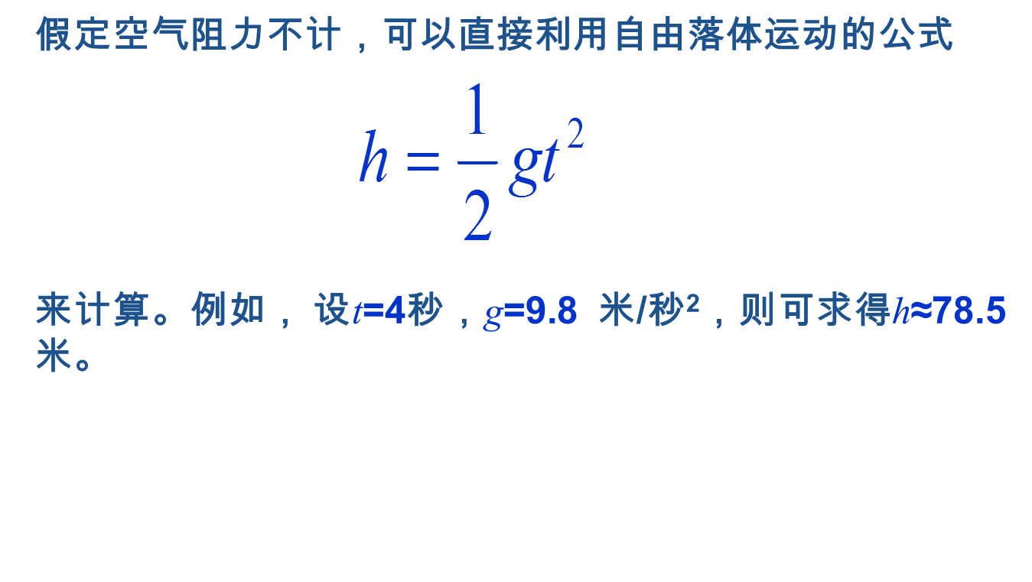
方法一 假如我们只学习过高中数学（物理）

Slide 90
方法二
假如我们学过微积分(高等数学），我们可以做得更好！
除地球吸引力外，对石块下落影响最大的当属空气的阻力。根据流体力学知识，此时可设空气阻力正比于石块下落的速度，阻力系 数为常数，因而，由牛顿第二定律可得：
令k= ，解得
代入初始条件 v(0)=0，得c=－g/k，故有
再积分一次，得：

Slide 91
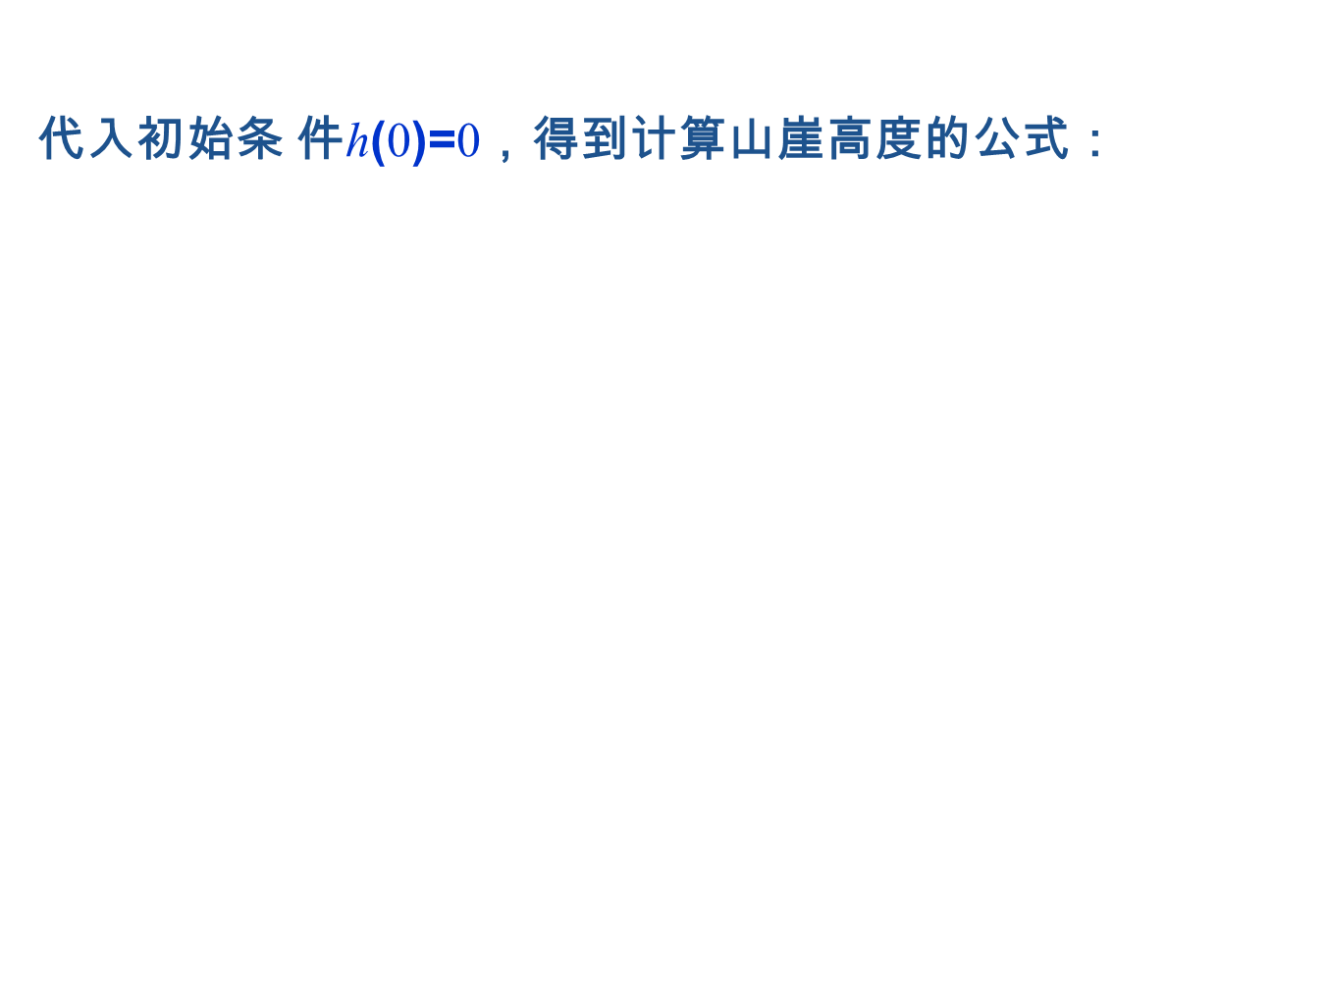
①
若设k=0.05并仍设 t=4秒，则可求 得h≈73.6米。
并令k→ 0+ ，即可得出前面不考虑空气阻力时的结果。

Slide 92



进一步考虑
听到回声再按跑表，计算得到的时间中包含了 反应时间
不妨设平均反应时间 为0.1秒 ，假如仍 设t=4秒，扣除反应时间后应 为3.9秒，代入 下式，求得h≈69.9米。
再一步深入考虑
多测几次，取平均值

Slide 93
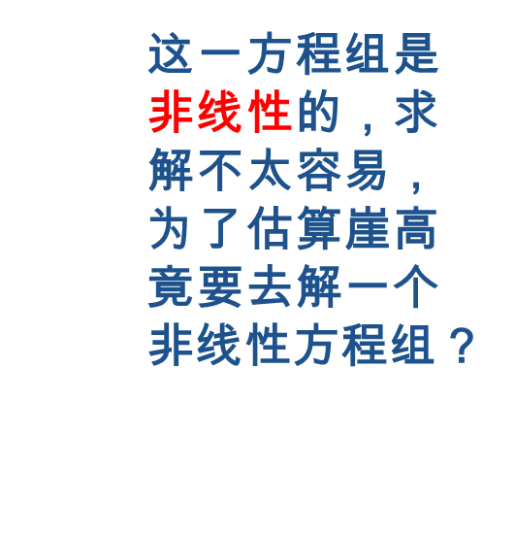
还应考虑回声传回来所需要的时间。为此，令石块下落 的真正时间为t₁，声音传回来的时间记 为t₂，则得方程组：

Slide 94
分析
能不能简化？→ 简化为我们能求解的情形

Slide 95

幂级数展开
近似展开
N＝0,1,2,3，4，5，…

Slide 96
三次多项式近似展开计算结果 （数学软件：MATLAB）
a=[-1/prod(1:3)*k^3,1/prod(1:2)*k^2,340*k^2/g, -340*k^2/g*3.9];
roots(a)
ans =
100.006488945155
-043.720044449050
3.713555503895 h= 63.3911286757米

Slide 97
四次多项式近似展开计算结果
a=[1/prod(1:4)*k^4,-1/prod(1:3)*k^3,1/prod(1:2)*k^2,340*k^2/g, -340*k^2/g*3.9];
roots(a) %求根
ans =
57.5878 +75.3618i （复数）
57.5878 -75.3618i
-38.8886
3.7130 h=63.57999999999994米

Slide 98
六次多项式近似展开计算结果
a=[1/prod(1:6)*k^6,-1/prod(1:5)*k^5,1/prod(1:4)*k^4,-1/prod(1:3)*k^3,1/prod(1:2)*k^2,340*k^2/g, -340*k^2/g*3.9]；
roots(a) %求根
ans =
1.0e+002 *
0.8796 + 0.5671i
0.8796 - 0.5671i
-0.1115 + 1.0073i
-0.1115 - 1.0073i
-0.3731
0.0371 h = 62.87203800034152米

Slide 99
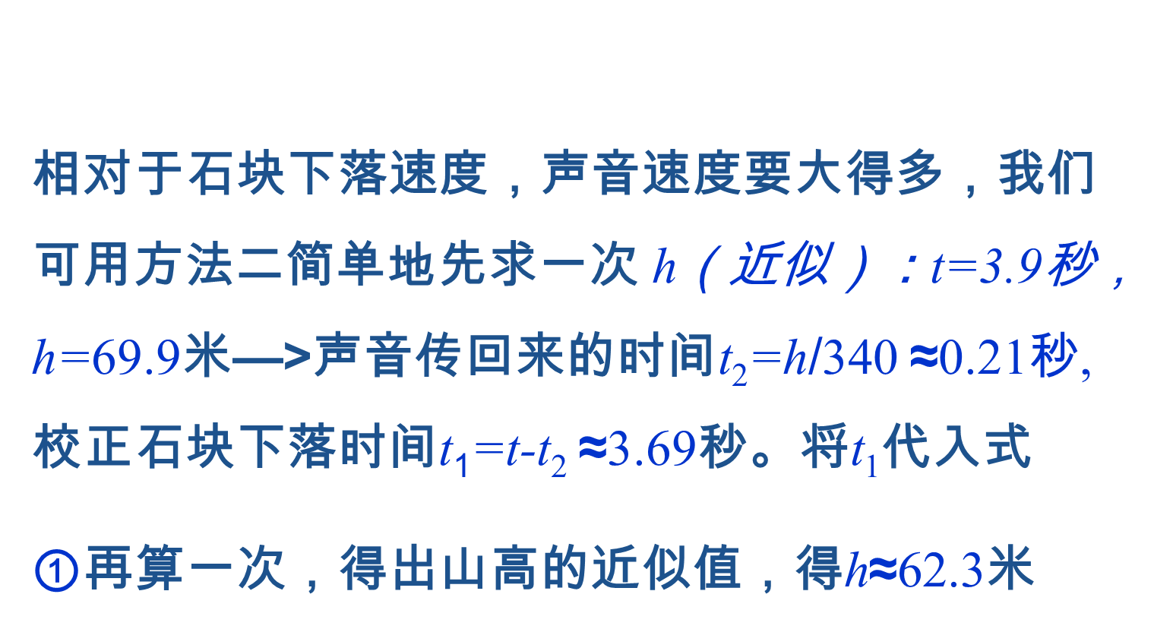
简单的迭代思想

Slide 100
Matlab编程求解（数值求解：迭代方法）
function F = myfun1(t)
g=9.8;
k=0.05;
F=340*(3.9-t)*k^2/g-t*k-exp(-k*t)+1;
t0 = 3.6000
[t, fval] = fsolve(@myfun1,t0)
t = 3.7151
fval = -2.8481e-011
h=340*(3.9-t)
h = 62.8720 【与前面六次多项式结果近似】

Slide 101
【3.7,3.8]搜索法 （八仙过海，各显神通）
a=3.7;
b=3.8;
x=a+(b-a)*[0:0.0001:1];
t1=[];
fun0=2;
for i=1:length(x);
fun1=myfun1(x(1));
if abs(fun1)<fun0;
fun0=abs(fun1);
t1=[t1;x(i),abs(fun1)];
end
end
plot(t1(end,1),t1(end,2),'*')
text(t1(end,1)+0.2,t1(end,2),['t=',num2str(t1(end,1))],'FontSize',18);
format long;
h=340*(3.9-t1(end,1))
text(t1(end,1)+0.2,t1(end,2)+0.4,['h=',num2str(h)],'FontSize',18)

Slide 102
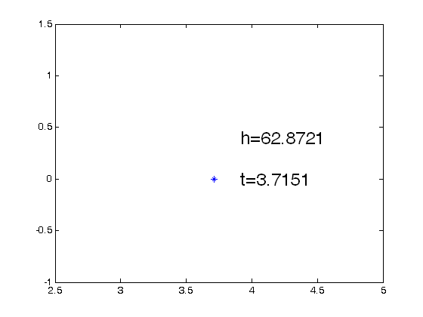
[3.7 3.8] 搜索结果
绝对误差图

Slide 103
随机搜索方法 （蒙特卡罗方法）
a=3.7;
b=3.8;
x=a+(b-a)*rand(100000,1);
t1=[];
fun0=2;
for i=1:length(x);
fun1=myfun1(x(i));
if abs(fun1)<fun0;
fun0=abs(fun1);
t1=[t1;x(i),abs(fun1)];
end
end
plot(t1(end,1),t1(end,2),'*')
text(t1(end,1)+0.2,t1(end,2),['t=',num2str(t1(end,1))],'FontSize',18);
format long;
h=340*(3.9-t1(end,1))
text(t1(end,1)+0.2,t1(end,2)+0.4,['h=',num2str(h)],'FontSize',18)

Slide 104

绝对误差图

Slide 105
再想一想

Slide 106
简单问题——山高的估算
涉及数学内容
数学建模
微积分（高等数学）
常微分方程
数值分析
最优化理论与算法
概率论与数理统计
计算机语言、编程
计算机模拟
数学软件
……………………

Slide 107
2014数学建模讲义
6. 统计建模案例
2019/7/7
107

Slide 108
统计建模
统计建模是以计算机统计分析软件为工具，利用各种统计分析方法对批量数据建立统计模型和探索处理的过程，用于揭示数据背后的因素，诠释社会经济现象，或对经济和社会发展作出预测或判断。

Slide 109
统计建模
随着计算机和网络技术的快速普及和广泛发展，我们面对着数据和信息爆炸的挑战，如何迅速有效地将数据提升为信息、知识和智能，是统计工作者面临的重要课题。而统计建模将统计方法、计算机技术完美结合，带动以数据分析为导向的统计思维，发现和挖掘数据背后的规律，为经济社会的发展提供更好更多的统计信息。

Slide 110
统计建模的一个案例
案例：从交通事故数据能够得到什么结论？
基本数据：各省市自治区改革开放以来的交通事故数据。
附加数据：各省市自治区相应年份的经济资料，包括各种道路的里程、各种机动车的保有数等。

Slide 111
案例（续）
基本数据应该包括机动车（货运，大客车、小轿车、农用车和工程车等）、非机动车（自行车、三轮车）、其他（如电动、加力自行车和机动三轮车，虽然可能非法）、残疾人车、兽力车、行人等等；数据也应该包括事故等级，事故个数、死亡人数、财产损失、受伤人数等；肇事者的职业、年龄、驾龄、教育程度、是否酒后驾车（很重要！）、是否疲劳驾车、是否打手机、车速、路况（街道、普通公路、等级公路、高速公路）、事故时间段等等（这些都是交管部门的标准记录）。数据应该覆盖至少10年（最好有月度数据）。

Slide 112
案例（续）
问题：
1.找出各种车辆的各种事故的概率（及影响因素）、这些事故数量的影响变量（比如年龄因素、是否喝酒、山区或闹市区、时间段、何种道路、车辆种类，等等）。

Slide 113
案例（续）
2.找出在什么因素（变量）下最容易出事、什么因素（变量）下最容易造成重大人身伤害、什么因素（变量）造成财产损失最大。

Slide 114
案例（续）
3.找出各省市自治区事故的各自特点，并且按照事故模式把各省市自治区分类，同时按照经济分类进行比较。说明交通事故与经济发展之间的关系。
4.找出各地和全国事故的趋势，以及这些趋势与经济（包括道路里程、机动车数量等）之间的关系，并且对未来事故进行预测。

Slide 115
案例（续）
要求：
一切根据数据。任何所采用的统计方法要说明条件和假定。任何输出的结果要有说明和解释。

Slide 116
统计建模特点
在一定意义上，统计建模是一种命题作文，它有以下几个特点： 一是统计建模从经济社会发展的实际情况出发，找出事物发展的趋势和规律，如果脱离了这一点，统计建模也就失去了意义。 二是统计建模从数据出发，找出数据之间的联系，用数据说话，数据是统计建模最大的特质。

Slide 117
统计建模特点
三是统计建模将统计分析方法和计算机技术有效结合，包括收集数据、利用统计分析软件对数据进行分析等。
四是统计建模涉及数据收集、整理、分析等方面，对建模者的能力要求较为全面。

Slide 118
第二部分
统计学基础知识简介

Slide 119
统计学基础知识简介
统计是“认识社会的最有力的武器之一”——列宁
什么是统计学？

Slide 120
一封统计学博士的情书
亲爱的莲：
我们的感情，在组织的亲切关怀下、在领导的亲自过问下，一年来正沿着健康的道路蓬勃发展。这主要表现在：
（一）我们共通信121封，平均3.01天一封。其中你给我的信51封，占42.1%；我给你的信70封，占57.9%。每封信平均1502字，最长的达5215字，最短的也有624字。

Slide 121
情书（续）
（二）约会共98次，平均3.7天一次。其中你主动约我38次，占38.7%；我主动约你60次，占61.3%。每次约会平均3.8小时,最长达6.4小时，最短的也有1.6小时。
（三）我到你家看望你父母38次，平均每 9.4天一次；你到我家看望我父母36次，平均10天一次。以上充分证明一年来的交往我们已形成了恋爱的共识，我们爱情的主流是互相了解、互相关心、互相帮助，是平等互利的。

Slide 122
情书（续）
当然，任何事物都是一分为二的，缺点的存在是不可避免的。我们二人虽然都是积极的，但从以上的数据看，发展还不太平衡，积极性还存在一定的差距，这是前进中的缺点。相信在新的一年里，我们一定会发扬成绩、克服缺点、携手前进，开创我们爱情的新局面。因此，我提出三点意见供你参考：

Slide 123
情书（续）
（一）要围绕一个“爱”字，
（二）要狠抓一个“亲”字，
（三）要落实一个“合”字。
让我们弘扬团结拼搏的精神，共同振兴我们的爱情，争取达到一个新高度，登上一个新台阶。本着“我们的婚事我们办，办好婚事为我们”的精神，共创辉煌。
你的憨哥

Slide 124
数字游戏
3.5
2≦x≦3
333 555
12345609
1256789
5 10
9寸+1寸=1尺
40÷6
二四六八
0000
1×1=1
1000的二次方=100×100×100
（不三不四）
（接二连三）
（三五成群）
（七零八落）
（丢三落四）
（一五一十）
（得寸进尺）
（陆续不断）
（无独有偶）
（挂万漏一）
（一成不变）
（千方百计）

Slide 125
统计学是一门收集、整理和分析数据的方法科学，其目的是探索数据的内在数量规律性，以达到对客观事物的科学认识。
统计学基础知识简介
数据搜集：例如，调查与试验
数据整理：例如，分组
数据展示：例如，图和表
数据分析：例如，回归分析

Slide 126
统计学基本方法
3. 统计描述：
描述数据特征，
找出数据的基本规律
是指用一个或一系列样本的结果去估计总体可能的结果的过程。
￥
50
25
0
Q1
Q2
Q3
Q4
x = 30 s² = 105

Slide 127
统计学基本方法
回归分析
方差分析
主成分分析
典型相关分析
聚类分析
判别分析
Bayes分析
时间序列分析 ……

Slide 128
回归分析
“回归”问题最早来源于生物界，英国生物学家兼统计学家高尔顿发现同一种族中儿子的平均高度介于其父亲的高度与种族平均高度之间。儿子的身高有返归于种族平均身高的趋势，即回归于种族的平均身高。

Slide 129
回归分析
回归分析是指对具有相关关系的现象，根据其关系形态，选择一个合适的数学模型，用来近似地表示变量间的平均变化关系的一种统计方法。
回归分析的分类：按照回归模型中变量个数分（一元回归，多元回归）；按照回归曲线的形态分（线性回归，非线性回归）；按照是否要求总体分布类型已知分（参数回归，非参数回归）

Slide 130
回归分析
回归分析—对具有相关关系的现象，根据其关系形态，选择一个合适的数学模型，用来近似地表示变量间的平均变化关系的一种统计方法 （一元线性回归、多元线性回归、非线性回归）
回归分析在一组数据的基础上研究这样几个问题：
建立因变量与自变量之间的回归模型（经验公式）
对回归模型的可信度进行检验
判断每个自变量对因变量的影响是否显著
判断回归模型是否适合这组数据
利用回归模型对进行预报或控制
[b, bint,r,rint,stats]=regress(Y,X,alpha) （线性回归）
rstool（x，y，’model’, alpha）（多元二项式回归）
[beta,r,J]=nlinfit（x，y，’model’, beta0）（非线性回归）

Slide 131
逐步回归分析
逐步回归分析—从一个自变量开始，视自变量作用的显著程度，从大到地依次逐个引入回归方程
当引入的自变量由于后面变量的引入而变得不显著时，要将其剔除掉
引入一个自变量或从回归方程中剔除一个自变量，为逐步回归的一步
对于每一步都要进行值检验，以确保每次引入新的显著性变量前回归方程中只包含对作用显著的变量
这个过程反复进行，直至既无不显著的变量从回归方程中剔除，又无显著变量可引入回归方程时为止
stepwise(x,y,inmodel,alpha)
SPSS,SAS

Slide 132
聚类分析
聚类分析是一种数值分类方法。所研究的样本或者变量之间存在程度不同的相似性，要求设法找出一些能够度量它们之间相似程度的统计量作为分类的依据，将相似程度大的样本聚合为一类，把另外一些彼此之间相似程度大的样本聚合为另外一类⋯⋯关系密切的聚合到一个小的分类单位，关系疏远的聚合到一个大的分类单位，直到把所有样品都聚合完毕，把不同的类型一个个划分出来，形成一个由小到大的分类系统。

Slide 133
聚类分析
聚类分析—所研究的样本或者变量之间存在程度不同的相似性，要求设法找出一些能够度量它们之间相似程度的统计量作为分类的依据，再利用这些量将样本或者变量进行分类
系统聚类分析—将n个样本或者n个指标看成n类，一类包括一个样本或者指标，然后将性质最接近的两类合并成为一个新类，依此类推。最终可以按照需要来决定分多少类，每类有多少样本（指标）

Slide 134
系统聚类分析步骤
系统聚类方法步骤：
计算n个样本两两之间的距离
构成n个类，每类只包含一个样品
合并距离最近的两类为一个新类
计算新类与当前各类的距离（新类与当前类的距离等于当前类与组合类中包含的类的距离最小值），若类的个数等于1，转5，否则转3
画聚类图
决定类的个数和类。

Slide 135
系统聚类分析用到的函数
函 数 | 功 能
pdist | 计算观测量两两之间的距离
squareform | 将距离矩阵从上三角形式转换为方形形式，或从方形形式转换为上三角形式
linkage | 创建系统聚类树
dendrogram | 输出冰柱图
cophenet | 计算Cophenetic相关系数
cluster | 根据linkage函数的输出创建分类
clusterdata | 根据数据创建分类
inconsistent | 计算聚类树的不连续系数

Slide 136
判别分析
判别分析是在已知研究对象分成若干类型（或组别）并已取得各种类型的一批已知样品的观测数据，在此基础上根据某些准则建立判别式，然后对未知类型的样品进行判别分类。对于聚类分析来说，一批给定样品要划分的类型事先并不知道，正需要通过聚类分析来给以确定类型的。正因为如此，判别分析和聚类分析往往联合起来使用，例如判别分析是要求先知道各类总体情况才能判断新样品的归类，当总体分类不清楚时，可先用聚类分析对原来的一批样品进行分类，然后再用判别分析建立判别式以对新样品进行判别。

Slide 137
判别分析
判别分析—在已知研究对象分成若干类型，并已取得各种类型的一批已知样品的观测数据，在此基础上根据某些准则建立判别式，然后对未知类型的样品进行判别分类。
距离判别法—首先根据已知分类的数据，分别计算各类的重心，计算新个体到每类的距离，确定最短的距离（欧氏距离、马氏距离）
Fisher判别法—利用已知类别个体的指标构造判别式（同类差别较小、不同类差别较大），按照判别式的值判断新个体的类别
Bayes判别法—计算新给样品属于各总体的条件概率，比较概率的大小，然后将新样品判归为来自概率最大的总体

Slide 138
因子分析
因子分析是一种降维方法。需要用模型解释数据内部的相关性时，使用因子分析法进行分析。
MATLAB中，用factoran函数进行因子分析。
最近邻法
线性插值
三次插值
用interpn函数进行更高维数据的插值，同样有最近邻插值、线性插值和三次插值三种方法。

Slide 139
统计软件
统计软件的种类很多。有些功能齐全，有些价格便宜；有些容易操作，有些需要更多的实践才能掌握。还有些是专门的软件，只处理某一类统计问题。面对太多的选择往往给决策带来困难。这里介绍最常见的几种。

Slide 140
统计软件
SPSS：很受欢迎；容易操作，输出漂亮，功能齐全，价格合理。它也有自己的程序语言，但基本上已经“傻瓜化”。它对于非专业统计工作者是很好的选择。 帮助功能很好。

Slide 141
统计软件
Excel：严格说来并不是统计软件，但作为数据表格软件，必然有一定统计计算功能。而且凡是有Microsoft Office的计算机，基本上都装有Excel。但要注意，有时在装Office时没有装数据分析的功能，那就必须装了才行。当然，画图功能是都具备的。对于简单分析，Excel还算方便，但随着问题的深入，Excel就不那么“傻瓜”，需要使用函数，甚至根本没有相应的方法了。多数专门一些的统计推断问题还需要其他专门的统计软件来处理。

Slide 142
统计软件
SAS：这是功能非常齐全(不如R齐全)的软件；尽管价格相当不菲，许多公司，特别是美国制药公司，还是因为其功能众多和某些美国政府机构认可而使用。尽管现在已经尽量“傻瓜化”(远不如SPSS“傻”)，但仍然需要一定的训练才可以进入。也可以对它编程；帮助系统很差，查寻不易。但对于基本统计课程则不那么方便。

Slide 143
统计软件
R软件：这是一个免费的，由志愿者管理的软件。其编程语言与S-plus所基于的S语言一样，很方便。还有不断加入的各个方向统计学家编写的统计软件包。同时从网上可以不断更新和增加有关的软件包和程序。这是发展最快的软件，受到世界上统计师生的欢迎。包括网上程序资源是方法最齐全的软件。是用户量增加最快的统计软件。由于易学，它没有“傻瓜化”。

Slide 144
统计软件
Minitab：这个软件是很方便的功能强大而又齐全的软件，也已经“傻瓜化”，在我国用的不如SPSS与SAS那么普遍。
Statistica：也是功能强大而齐全的“傻瓜化”的软件，我国用的也不如SAS与SPSS那么普遍。

Slide 145
统计软件
Eviews：一个主要处理回归和时间序列的经济类软件。
FORTRAN：这是应用于各个领域的历史很长的非常优秀的数学编程软件，功能强大，也有一定的统计软件包。计算速度比这里介绍的都快得多。但需要编程和编译。操作不那么容易。

Slide 146
统计软件
MATLAB：这也是应用于各个领域的以编程为主的软件，在工程上应用广泛。编程类似于S和R。但是统计方法不多。
Statistics Toolbox—统计工具箱

Slide 147
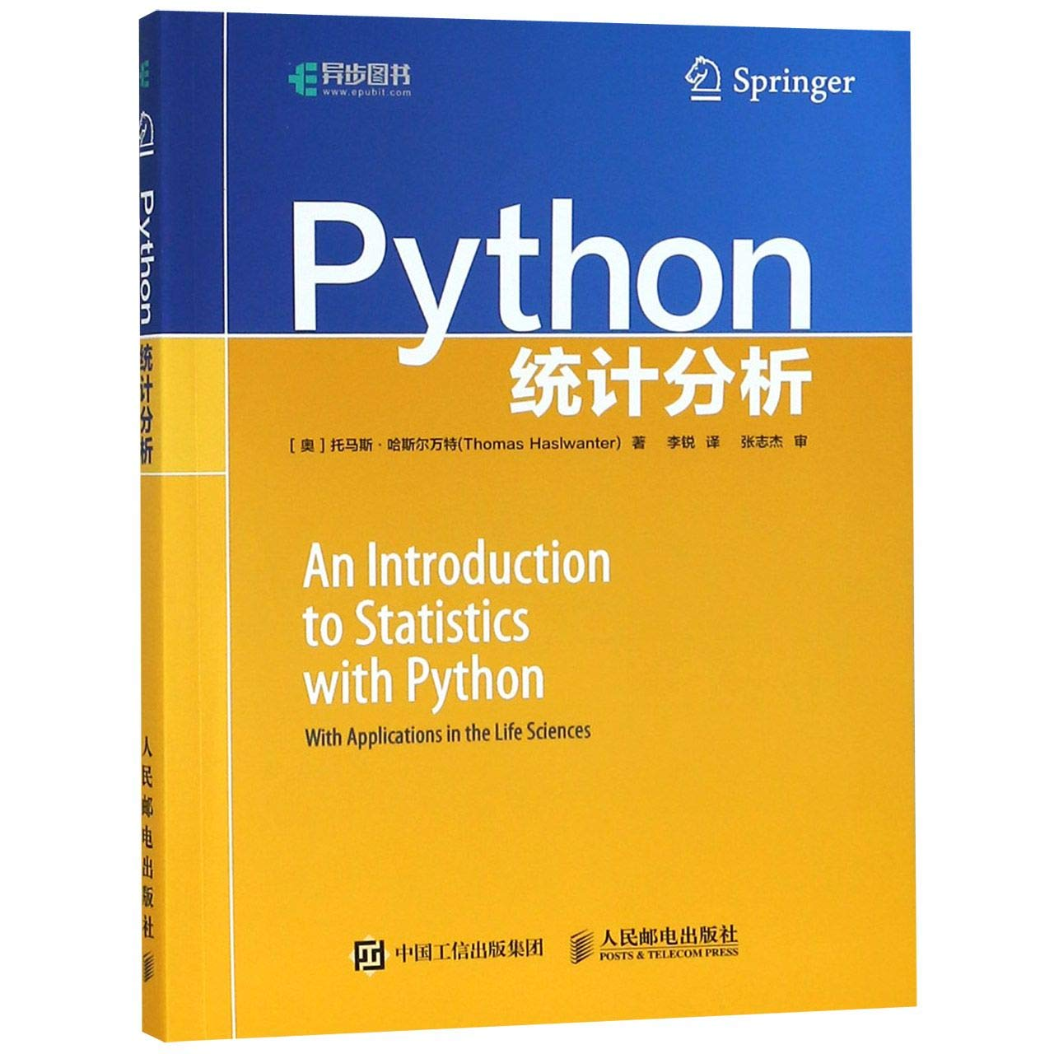
统计软件
Python：
Python是一种解释型脚本语言，可以应用于以下领域Web 和 Internet开发
科学计算和统计
教育
桌面界面开发
软件开发
后端开发

Slide 148
多元统计分析
1） 回归分析
推荐阅读：姜启源《数学模型》（三版）
第 10 章 统计回归模型。
特点：结合具体例子，对以下几个方面都有比较详细的讨论
具体回归模型的选择
变量的选择和处理
Matlab 软件在统计方面的使用
结果的分析，模型的改进
23

Slide 149
主要内容
0 引例
1 (多元)线性回归模型
2 参数的最小二乘估计
3 线性关系的显著性检验
4 区间预测
5 参数的区间估计(假设检验)
6 matlab多元线性回归
7 matlab非线性回归
8 非线性回归化为线性回归
9 matlab逐步回归
10 综合实例：牙膏的销售量
11 综合实例：投资额与国民生产总值和物价指数

Slide 150
0 引例
例1: 水泥凝固时放出的热量y与水泥中4种化学成分x₁、x₂、x₃、 x₄
有关，今测得一组数据如下，试确定一个 线性模型.
线性关系是否显著？
当x=(8,30,10,10)时，95%的可能y落在哪个区间?
是否4种化学成分都对释放的热量有显著影响？
y还受其他因素影响吗? 如x1*x2, y_{t-1},x_{t-1}

Slide 151
1 多元线性回归
为了可以使用普通最小二乘法进行参数估计，需对模型提出若干基本假设 ：
(1)随机误差项服从0均值、同方差的正态分布:
(2)随机误差项在不同样本点之间是独立的,不存在序列相关:
(3)随机误差项与解释变量之间不相关:

Slide 152
多元线性回归
称为回归平面方程.

Slide 153
2 参数的最小二乘估计
解得

Slide 154
3 线性关系的显著性检验
（Ⅰ）F检验法
(残差平方和）
（Ⅱ）r检验法

Slide 155
3 线性关系的显著性检验
记：
回归平方和：
残差平方和：
=2677.9
=47.86
若
则线性关系不显著，反之显著。

Slide 156
4 预测
（1）点预测
（2）区间预测
残差平方和：

Slide 157
4 预测
在未知点
的点预测为：
(7,40,10,30)
y=89.70
而y的置信水平1- 的区间预测为：
(89.70-18.32, 89.70+18.32)
其中：

Slide 158
经常听到这样的说法，“如果给定解释变量值，根据模型就可以得到被解释变量的预测值为……值”。这种说法是不科学的，也是统计模型无法达到的。如果一定要给出一个具体的预测值，那么它的置信水平则为0；如果一定要回答以100%的置信水平处在什么区间中，那么这个区间是∞。
在实际应用中，我们当然也希望置信水平越高越好，置信区间越小越好。如何才能缩小置信区间？
（1）置信水平与置信区间是矛盾的。但可增大样本容量n，使临界值t减小。
（2）更主要的是提高模型的拟合优度，以减小残差平方和。设想一种极端情况，如果模型完全拟合样本观测值，残差平方和为0，则置信区间也为0。
（3）提高样本观测值的分散度。在一般情况下，样本观测值越分散，(X’X)⁻¹越小。

Slide 159
5 参数的区间估计(假设检验)
记：
则有：
故bi的区间估计为：
若因素xi不重要，则有bi=0，即上述区间包含0。
-99.1786 223.9893
-0.1663 3.2685
-1.1589 2.1792
-1.6385 1.8423
-1.7791 1.4910

Slide 160
5 逐步回归
“最优”的回归方程就是包含所有对Y有影响的变量, 而不包含对Y影响不显著的变量回归方程。
选择“最优”的回归方程有以下几种方法：
（1）从所有可能的因子（变量）组合的回归方程中选择最优者；
（2）从包含全部变量的回归方程中逐次剔除不显著因子；
（3）从一个变量开始，把变量逐个引入方程；
（4）“有进有出”的逐步回归分析。
以第四种方法，即逐步回归分析法在筛选变量方面较为理想.

Slide 161
“有进有出”的逐步回归分析(组合优化)
从一个自变量开始，视自变量Y作用的显著程度，从大到小地依次逐个引入回归方程。
但当引入的自变量由于后面变量的引入而变得不显著时，要将其剔除掉。
引入一个自变量或从回归方程中剔除一个自变量，为逐步回归的一步。
对于每一步都要进行Y值检验，以确保每次引入新的显著性变量前回归方程中只包含对Y作用显著的变量。
这个过程反复进行，直至既无不显著的变量从回归方程中剔除，又无显著变量可引入回归方程时为止。

Slide 162
6 matlab多元线性回归
[b, bint,r,rint,stats]=regress(Y,X,alpha)
残差
置信区间
回归系数的区间估计

Slide 163
例1 测16名成年女子的身高与腿长所得数据如下：
1、输入数据：
x=[143 145 146 147 149 150 153 154 155 156 157 158 159 160 162 164]';
X=[ones(16,1) x];
Y=[88 85 88 91 92 93 93 95 96 98 97 96 98 99 100 102]‘;
2、回归分析及检验：
[b,bint,r,rint,stats]=regress(Y,X)
得到结果：
b = bint =
-16.0730 -33.7071 1.5612
0.7194 0.6047 0.8340
stats = 0.9282 180.9531 0.0000
即 ； 的置信区间为[-33.7017，1.5612], 的置信区间为[0.6047,0.834]; r²=0.9282, F=180.9531, p=0.0000。p<0.05, 可知回归模型 y=-16.073+0.7194x 成立。

Slide 164
3、残差分析，作残差图：
rcoplot(r,rint)
从残差图可以看出，除第二个数据外，其余数据的残差离零点均较近，且残差的置信区间均包含零点，这说明回归模型 y=-16.073+0.7194x能较好的符合原始数据，而第二个数据可视为异常点. （可以去掉该点重新回归）
4、预测及作图：
z=b(1)+b(2)*x
plot(x,Y,'k+',x,z,'r')
注意，matlab没有线性回归的区间预测函数，需要自己根据公式计算。

Slide 165
7 matlab逐步回归
显著性水平（缺省时为0.5）
逐步回归的命令是：
stepwise（x，y，inmodel，alpha）
自变量数据,
阶矩阵
矩阵的列数的指标，给出初始模型中包括的子集（缺省时设定为全部自变量）
因变量数据，
阶矩阵
运行stepwise命令时产生三个图形窗口：Stepwise Plot，Stepwise Table，Stepwise History.
在Stepwise Plot窗口，显示出各项的回归系数及其置信区间.
Stepwise Table 窗口中列出了一个统计表，包括回归系数及其置信区间，以及模型的统计量剩余标准差（RMSE）、相关系数（R-square）、F值、与F对应的概率P.

Slide 166
引例2： 水泥凝固时放出的热量y与水泥中4种化学成分x₁、x₂、x₃、 x₄有关，今测得一组数据如下，试用逐步回归法确定一个 线性模型.
1、数据输入：
x1=[7 1 11 11 7 11 3 1 2 21 1 11 10]';
x2=[26 29 56 31 52 55 71 31 54 47 40 66 68]';
x3=[6 15 8 8 6 9 17 22 18 4 23 9 8]';
x4=[60 52 20 47 33 22 6 44 22 26 34 12 12]';
y=[78.5 74.3 104.3 87.6 95.9 109.2 102.7 72.5 93.1 115.9 83.8 113.3 109.4]';
x=[x1 x2 x3 x4];

Slide 167
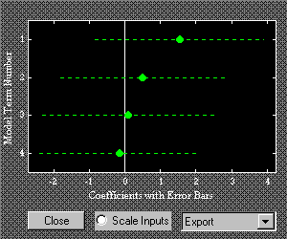
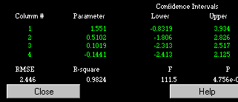
2、逐步回归：
（1）先在初始模型中取全部自变量：
stepwise(x,y)
得图Stepwise Plot 和表Stepwise Table
图Stepwise Plot中四条直线都是虚线，说明模型的显著性不好
从表Stepwise Table中看出变量x₃和x₄的显著性最差.

Slide 168
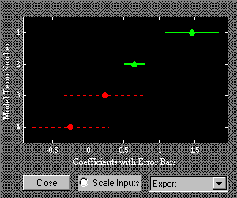
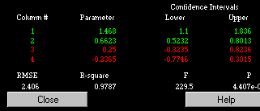
（2）在图Stepwise Plot中点击直线3和直线4，移去变量x₃和x₄
移去变量x₃和x₄后模型具有显著性.
虽然剩余标准差（RMSE）没有太大的变化，但是统计量F的值明显增大，因此新的回归模型更好.

Slide 169
（3）对变量y和x₁、x₂作线性回归：
X=[ones(13,1) x1 x2];
b=regress(y,X)
得结果：b =
52.5773
1.4683
0.6623
故最终模型为：y=52.5773+1.4683x₁+0.6623x₂
注意，matlab没有线性回归的区间预测函数，需要自己根据公式计算。

Slide 170
8 综合实例：牙膏的销售量
问题
建立牙膏销售量与价格、广告投入之间的模型
预测在不同价格和广告费用下的牙膏销售量
收集了30个销售周期本公司牙膏销售量、价格、广告费用，及同期其它厂家同类牙膏的平均售价
销售周期
本公司价格(元)
其它厂家价格(元)
广告费用
(百万元)
价格差
（元）
销售量
(百万支)
1
3.85
3.80
5.50
-0.05
7.38
2
3.75
4.00
6.75
0.25
8.51
…
…
…
…
…
…
29
3.80
3.85
5.80
0.05
7.93
30
3.70
4.25
6.80
0.55
9.26

Slide 171
基本模型
y
y ~公司牙膏销售量
x₁~其它厂家与本公司价格差
x₂~公司广告费用
x₁
y~被解释变量（因变量）
y
x₁, x₂~解释变量(回归变量, 自变量)
β₀, β₁ , β₂ , β₃ ~回归系数
ε~随机误差（均值为零的正态分布随机变量）
x₂

Slide 172
模型求解
MATLAB 统计工具箱
由数据 y,x₁,x₂估计β
[b,bint,r,rint,stats]=regress(y,x,alpha)
输入
输出
y~n维数据向量
b~β的估计值
x= ~n×4数据矩阵, 第1列为全1向量
bint~b的置信区间
r ~残差向量y-xb
alpha(置信水平,0.05)
rint~r的置信区间

Slide 173
结果分析
参数
参数估计值
置信区间
β₀
17.3244
[5.7282 28.9206]
β₁
1.3070
[0.6829 1.9311 ]
β₂
-3.6956
[-7.4989 0.1077 ]
β₃
0.3486
[0.0379 0.6594 ]
R²=0.9054 F=82.9409 p=0.0000
y的90.54%可由模型确定
F远超过F检验的临界值
p远小于α=0.05
模型从整体上看成立
β₂的置信区间包含零点(右端点距零点很近)
x₂对因变量y 的影响不太显著
x₂²项显著
可将x₂保留在模型中

Slide 174
销售量预测
价格差x₁=其它厂家价格x₃-本公司价格x₄
估计x₃
调整x₄
控制x₁
通过x₁, x₂预测y
控制价格差x₁=0.2元，投入广告费x₂=650万元
(百万支)
销售量预测区间为 [7.8230，8.7636]（置信度95%）
上限用作库存管理的目标值
下限用来把握公司的现金流
若估计x₃=3.9，设定x₄=3.7，则可以95%的把握知道销售额在 7.8320×3.7≈ 29（百万元）以上

Slide 175
模型改进
x₁和x₂对y的影响独立
参数
参数估计值
置信区间
β₀
17.3244
[5.7282 28.9206]
β₁
1.3070
[0.6829 1.9311 ]
β₂
-3.6956
[-7.4989 0.1077 ]
x₁和x₂对y的影响有交互作用
β₃
0.3486
[0.0379 0.6594 ]
R²=0.9054 F=82.9409 p=0.0000
参数
参数估计值
置信区间
β₀
29.1133
[13.7013 44.5252]
β₁
11.1342
[1.9778 20.2906 ]
β₂
-7.6080
[-12.6932 -2.5228 ]
β₃
0.6712
[0.2538 1.0887 ]
β₄
-1.4777
[-2.8518 -0.1037 ]
R²=0.9209 F=72.7771 p=0.0000

Slide 176
两模型销售量预测比较
控制价格差x₁=0.2元，投入广告费x₂=6.5百万元
(百万支)
区间 [7.8230，8.7636]
(百万支)
区间 [7.8953，8.7592]
略有增加
预测区间长度更短

Slide 177
两模型 与x₁,x₂关系的比较
x₂=6.5
x₁
x₁
x₁=0.2
x₂
x₂

Slide 178
交互作用影响的讨论
价格差 x₁=0.1
价格差 x₁=0.3
价格优势会使销售量增加
加大广告投入使销售量增加
（ x₂大于6百万元）
x₂
价格差较小时增加的速率更大
价格差较小时更需要靠广告来吸引顾客的眼球

Slide 179
多元统计分析
2） 判别分析

Slide 180
2） 判别分析

Slide 181
2） 判别分析

Slide 182
2） 判别分析
具体实现：
具体计算工作可以由统计软件 SPSS、Statistica 等完成。
24

Slide 185
问题细分：
(1) 给定一只 Af 族或 Apf 族的蠓，如何正确区分它属于哪一族？
(2) 将你的方法用于触角长和翼长分别为（1.24，1.80），（1.28，1.84），（1.40，2.04）的三个标本。
(3) 若 Af 是传粉益虫，Apf 是某种疾病的载体，是否应该修改分类方法？若需修改，如何改？
问题解决的步骤：
得到学习样本的具体数据
模型的建立与求解
模型的改进
26

Slide 186
9只Af蠓虫用 标记，6只A_{p}f用 标记
2.10
2.00
1.90
1.80
1.70
1.60
1.10 1.20 1.30 1.40 1.50 1.60

Slide 192
当x=(1.24,1.80)时，判断x∈Af, 当x=(1.28,1.84)时，判断x∈Af，当x=(1.40,2.04)时，判断x∈Af。

Slide 200
关于蠓虫分类问题，利用所给的学习样本的数据可算得
当x=(1.24,1.80)时，判断x∈Apf, 当x=(1.28, 1.84)时，判断x∈Apf，当x=(1.40,2.04)时，
判断x∈Af。这个结果与距离判别的结果不一致，说明距离判别模型与Fisher判别模型都可能存在误判的情况。

Slide 201
3、聚类分析
聚类分析（又称群分析）：是研究样品（或指标）分类问题的一种多
元统计法。
主要方法有：
系统聚类法
有序样品聚类法
动态聚类法
模糊聚类法
图论聚类法
聚类预报法
38

Slide 202
4 随机模拟
主要介绍蒙特卡罗(monte carlo)方法。
蒙特卡罗(monte carlo)方法，又称随机抽样或统计试验方法。
优点：可以比较真实地模拟实际过程，从而弥补传统的经验方法不能逼近真实的实际过程这一缺陷。
在实际问题中我们往往要进行模拟的是一系列随机现象，也就是随机变量的模拟，而随机变量的模拟是通过计算机产生随机数来实现的。
52

Slide 203
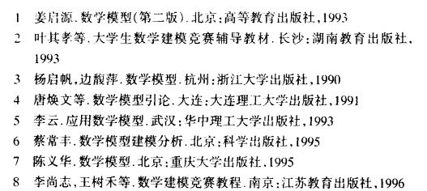
参考资料

Slide 204
参考资料
叶其孝主编, 大学生数学建模竞赛辅导教材(一、二、三、四), 湖南教育出版社，2001.
CUMCM优秀论文汇编（1992-2000），中国物价出版社，2002.
姜启源等，数学模型(第三版)，高等教育出版社，2003.
刘来福等， 数学模型与数学建模(第二版)， ，北京师范大学出版社，2002.

Slide 205
参考资料
袁震东等，数学建模，华东师范大学出版社，1997.
朱道元等，数学建模案例精选, 科学出版社，2003.
胡良剑等，数学实验，上海科学技术出版社，2001.
杨启帆等， 数学建模，浙江大学出版社，1999.

Slide 206

谢谢大家
2019/7/7
206

